Slide 1



도서관 관리 프로그램
LIBRARY
이달의 추천도서
카테고리
도서명
저자/역자
발행년도
출판사
아이디
비밀번호
도서 소개글
로그인
아이디 찾기 | 비밀번호 찾기 | 회원가입
OO도서관
주소
전화번호/팩스

Slide 2
도서관 관리 프로그램
LIBRARY
HOME
도서관리
회원관리
대여/반납
직원관리
통계조회
프로필
로그아웃
OOO님
환영합니다.

Slide 3
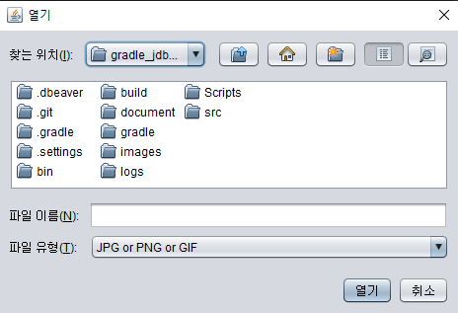

도서관 관리 프로그램
LIBRARY
HOME
도서관리
회원관리
대여/반납
직원관리
통계조회
프로필
로그아웃
도서명
도서등록
저 자
보유도서 관리
역 자
신청도서 조회
도서가격
추천도서 등록
카테고리
대분류
중분류
출판사
알라딘
검색
출판사 관리
클릭 시
출간일
저장이 완료되었습니다
도서분류 관리
도서 이미지
출판사
알라딘
확인
대여가능여부
대여가능
대여 불가능
저장
취소

Slide 4
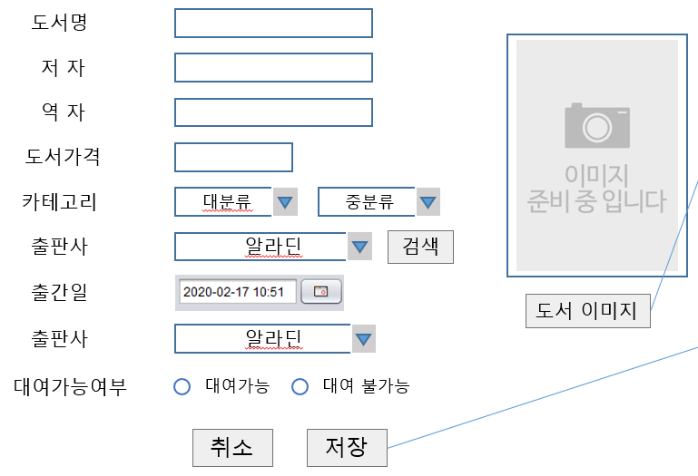

도서관 관리 프로그램
LIBRARY
HOME
도서관리
회원관리
대여/반납
직원관리
통계조회
프로필
로그아웃
새 창에서 수정(다이얼로그)
도서코드
도서명
전체
검색
도서등록
도서코드 | 도서명 | 저자 /역자 | 출판사 | 발행년도 | 도서가격 | 대여가능 여부 | 총 대여횟수 | 도서 이미지 | 분류 | 등록일자 | 페기여부
보유도서 관리
신청도서 조회
수정
추천도서 등록
삭제
삭제하시겠습니까?
출판사 관리
취소
확인
도서분류 관리

Slide 5
도서관 관리 프로그램
LIBRARY
HOME
도서관리
회원관리
대여/반납
직원관리
통계조회
프로필
로그아웃
2019
년
1
월
입고여부
조회
모두해제
모두선택
도서등록
No | 신청 도서명 | 저자/역자 | 출판사 | 신청회원수 | 신청일자 | 입고여부 | 선택
1 | 도서명 | 저자/역자 | 출판사명 | 1 | 2020-01-11 | 미입고/ 입고완료
보유도서 관리
신청도서 조회
추천도서 등록
출판사 관리
도서분류 관리
엑셀 저장
입고취소
입고처리

Slide 6
도서관 관리 프로그램
LIBRARY
HOME
도서관리
회원관리
대여/반납
직원관리
통계조회
프로필
로그아웃
도서코드
도서명
전체
검색
도서등록
도서코드 | 도서명 | 저자 /역자 | 출판사 | 발행년도 | 도서가격 | 대여가능 여부 | 총 대여횟수 | 도서 이미지 | 분류 | 등록일자 | 페기여부
보유도서 관리
선택
신청도서 조회
추천도서 등록
등록된 추천도서 -> New 추천도서 등록
출판사 관리
카테고리
저 자/역 자
도서명
출판사
도서분류 관리
줄거리
줄거리 작성
클릭 시
저장이 완료되었습니다
도서 이미지
등록
취소
확인

Slide 7
도서관 관리 프로그램
LIBRARY
HOME
도서관리
회원관리
대여/반납
직원관리
통계조회
프로필
로그아웃
출판사코드 | 출판사이름
1 | 출판사이름
도서등록
보유도서 관리
신청도서 조회
출판사 코드
추천도서 등록
출판사 이름
출판사 관리
추가
취소
도서분류 관리

Slide 8
도서관 관리 프로그램
대분류
LIBRARY
코드
이름
HOME
도서관리
회원관리
대여/반납
직원관리
통계조회
프로필
로그아웃
추가
수정
취소
대분류코드 | 대분류이름 | 중분류코드 | 중분류이름
1 | 대분류 | 1 | 중분류
코드 | 이름
수정
도서등록
삭제
보유도서 관리
대분류
알라딘
등록/수정
신청도서 조회
출판사 코드
추천도서 등록
출판사 이름
출판사 관리
추가
취소
도서분류 관리

Slide 9

도서관 관리 프로그램
LIBRARY
HOME
도서관리
회원관리
대여/반납
직원관리
통계조회
프로필
로그아웃
ID
ID 중복확인
회원 등록
이름
회원 조회/수정
비밀번호
비밀번호 확인
생년월일
회원 이미지
전화번호
우편번호
우편번호 검색
주소
저장
취소

Slide 10
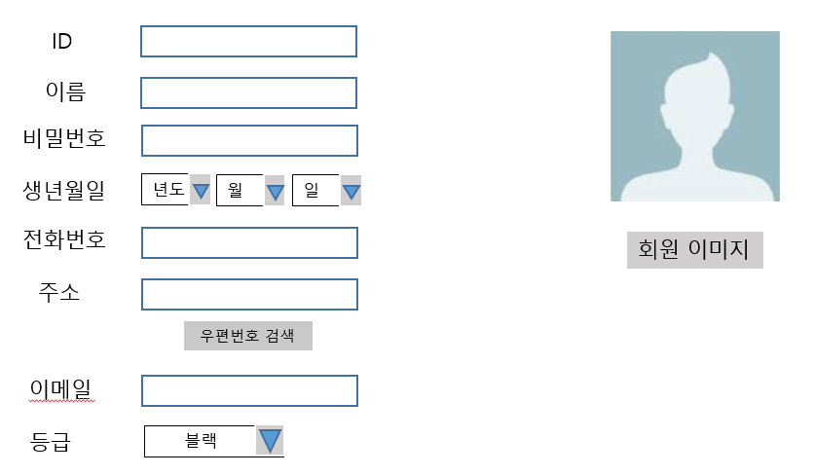
도서관 관리 프로그램
LIBRARY
새 창에서 수정(다이얼로그)
HOME
도서관리
회원관리
대여/반납
직원관리
통계조회
프로필
로그아웃
회원ID
회원이름
생년월일
검색
회원ID | 이름 | 생년월일 | 주소 | 전화번호 | 총 대여권수 | 대여도서 권수 | 등급 | 가입일 | 탈퇴여부 | 대여가능여부 | 연체횟수
회원 등록
회원 조회/수정
수정
삭제
삭제하시겠습니까?
취소
확인

Slide 11
도서관 관리 프로그램
LIBRARY
HOME
도서관리
회원관리
대여/반납
직원관리
통계조회
프로필
로그아웃
회원정보
회원ID
검색
회원이름
검색
회원등급
대여 관리
대여가능여부
대여가능권수
반납 관리
도서코드
도서명
검색
모두선택
취소
연체 조회
도서코드 | 도서명 | 저자/역자 | 발행년도 | 출판사 | 대여일 | 반납예정일 | 선택
대여

Slide 12
도서관 관리 프로그램
LIBRARY
HOME
도서관리
회원관리
대여/반납
직원관리
통계조회
프로필
로그아웃
회원정보
회원ID
검색
회원이름
검색
회원등급
대여 관리
연체여부
연체일수
반납 관리
모두선택
연체 조회
도서코드 | 도서명 | 저자/역자 | 발행년도 | 출판사 | 대여일 | 반납 예정일 | 연체일수 | 선택
취소
반납

Slide 13
도서관 관리 프로그램
LIBRARY
HOME
도서관리
회원관리
대여/반납
직원관리
통계조회
프로필
로그아웃
연체회원 목록
모두선택 / 모두해제
대여 관리
회원ID | 이름 | 대여일 | 반납 예정일 | 대여도서권수 | 선택
반납 관리
연체 조회
메일 보내기

Slide 14
도서관 관리 프로그램
LIBRARY
도서관리
회원관리
직원관리
로그아웃
사서등록
HOME
대여/반납
통계조회
프로필
사서ID
사서ID
사서이름
검색
등록
이름
비밀번호
직원 등록/수정
사서ID | 이름 | 생년월일 | 주소 | 전화번호 | 직책 | 입사일 | 근무여부
권한
사서
확인
취소
사서등록
사서ID
수정
이름
권한
사서
근무여부
퇴사
확인
취소

Slide 15
도서관 관리 프로그램
LIBRARY
HOME
도서관리
회원관리
대여/반납
직원관리
통계조회
프로필
로그아웃
대여/반납 통계
도서보유현황
이용자 현황

Slide 16
도서관 관리 프로그램
LIBRARY
HOME
도서관리
회원관리
대여/반납
직원관리
통계조회
프로필
로그아웃
총 보유권수
0 권
총 폐기도서
0 권
대여/반납 통계
도서보유현황
이용자 현황

Slide 17
도서관 관리 프로그램
LIBRARY
HOME
도서관리
회원관리
대여/반납
직원관리
통계조회
프로필
로그아웃
총 회원 수
0 명
일반회원
0 명
우수회원
0 명
대여/반납 통계
도서보유현황
이용자 현황

Slide 18
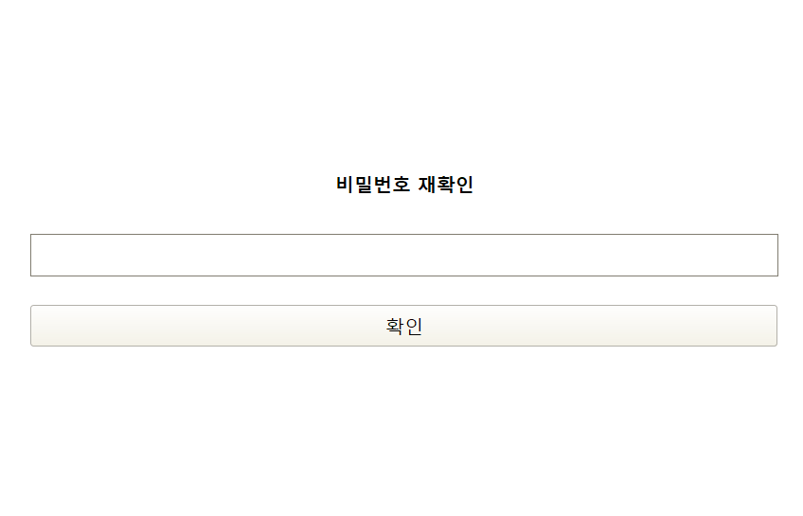
도서관 관리 프로그램
LIBRARY
HOME
도서관리
회원관리
대여/반납
직원관리
통계조회
프로필
로그아웃

Slide 19
도서관 관리 프로그램
LIBRARY
HOME
도서관리
회원관리
대여/반납
직원관리
통계조회
프로필
로그아웃
ID
ID 중복확인
이름
비밀번호
비밀번호 확인
생년월일
회원 이미지
전화번호
우편번호
우편번호 검색
주소
저장
취소

Slide 20
회원

Slide 21
도서관 관리 프로그램
LIBRARY
이달의 추천도서
카테고리
도서명
저자/역자
발행년도
출판사
아이디
비밀번호
도서 소개글
로그인
아이디 찾기 | 비밀번호 찾기 | 회원가입
OO도서관
주소
전화번호/팩스

Slide 22
도서관 관리 프로그램
LIBRARY
회원가입
ID
이름
비밀번호
비밀번호 확인
생년월일
회원 이미지
전화번호
우편번호
우편번호 검색
주소
취소
저장

Slide 23
도서관 관리 프로그램
LIBRARY
HOME
프로필
도서검색
추천도서
도서신청
로그아웃
OOO님
환영합니다.

Slide 24
도서관 관리 프로그램
LIBRARY
HOME
프로필
도서검색
추천도서
도서신청
로그아웃
ID
일반회원
프로필 수정
이름
이용현황
비밀번호
비밀번호 확인
생년월일
회원 이미지
전화번호
주소
비밀번호 재확인
우편번호 검색
비밀번호
이메일
확인
취소
수정

Slide 25
도서관 관리 프로그램
LIBRARY
HOME
프로필
도서검색
추천도서
도서신청
로그아웃
대여도서리스트
도서코드 | 도서명 | 저자/역자 | 발행년도 | 출판사 | 대여일 | 반납일 | 반납연기여부 | 선택
프로필 수정
이용현황
OO님/일반회원
대여 중 도서
0 권
반납연기신청
총 대여도서리스트
도서코드 | 도서명 | 저자/역자 | 분류 | 출판사 | 출간일 | 대여일 | 반납예졍일 | 반납일 | 반납연기여부 | 연체여부
총 대여권수
0 권

Slide 26
도서관 관리 프로그램
LIBRARY
HOME
프로필
도서검색
추천도서
도서신청
로그아웃
도서검색
도서명
저자
카테고리
상세보기
검색
도서코드 | 도서명 | 저자 | 출판사 | 발행년도 | 분류 | 보유권수 | 소장위치 | 대여가능 여부

Slide 27










도서관 관리 프로그램
LIBRARY
HOME
프로필
도서검색
추천도서
도서신청
로그아웃
대여 베스트 도서
신착도서
대여순위/신착도서
1
____ _______ _____
1
____ _______ _____
추천도서
2
____ _______ _____
2
____ _______ _____
3
____ _______ _____
3
____ _______ _____
4
____ _______ _____
4
____ _______ _____
5
____ _______ _____
5
____ _______ _____

Slide 28
도서관 관리 프로그램
LIBRARY
HOME
프로필
도서검색
추천도서
도서신청
로그아웃
년도월
대여순위/신착도서
카테고리
추천도서
도서명
저 자/역 자
출판사
줄거리
줄거리

Slide 29
도서관 관리 프로그램
LIBRARY
HOME
프로필
도서검색
추천도서
도서신청
로그아웃
신청도서명
저 자
신청
출판사
역 자
도서신청 리스트
전체
년
신청도서명 | 저자 | 역자 | 출판사 | 신청일 | 입고여부

